Slide 1

4장 함수와 입출력

Slide 2
학습목표
• 함수에 대해 이해하고 그 필요성을 설명할 수 있다.
• 내장 함수와 사용자 정의 함수를 이해하고 설명할 수 있다.
• 사용자 정의 함수를 def 문을 이용하여 정의하고 호출할 수 있다.
• 호출되는 함수에 값을 전달하기 위하여 매개변수를 사용할 수 있다.
• 함수의 반환문에 대해 이해하고 그 필요성을 설명할 수 있다.
• 다중 반환문을 사용하여 여러 개의 값을 반환할 수 있다.
• 지역변수와 전역변수를 올바르게 사용할 수 있다.
• 순서 매개변수와 키워드 매개변수를 이용하여 효율적으로 값을 전달할 수 있다.
• 함수에 전달되는 가변 인자를 처리하는 방법을 익힌다.
• 출력 함수와 입력 함수의 목적과 사용방법을 설명할 수 있다.
• input() 함수를 이용한 입력 방법에 대해 이해하고 사용할 수 있다.
• format() 메소드와 플레이스홀더를 이용한 출력을 할 수 있다.
• 여러 가지 출력서식을 사용할 수 있다.
• 파이썬의 다양한 내장 함수를 사용할 수 있다.

Slide 3
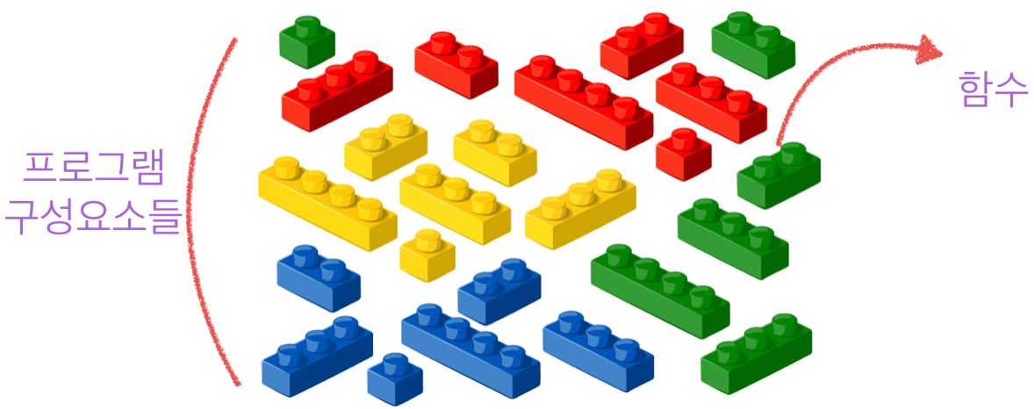
4.1 함수의 역할
[그림 4-1] 레고 블록
[그림 4-2] 레고 블록을 조립해서 만든 자동차
(출처: bricklink.com)
여러분이 사용하는 프로그램도 많은 부품(함수나 클래스)으로 이루어져 있습니다

Slide 4
반복적으로 사용되는 코드 - 덩어리(혹은 블록^{block}) 이라고 함
기능에 따라 미리 만들어진 블록은 필요할 때 호출^{function call}함
파이썬에서 미리 만들어서 제공하는 함수는 인터프리터에 포함되어 배포되는데 이러한 함수를 내장함수^{built-in function} 라고 함
대표적으로 print()가 있음
사용자가 직접 필요한 함수를 만들 수 있음
이러한 함수를 사용자 정의 함수^{user defined function}라고 함
def 키워드 사용 : define의 약자
def를 이용한 함수 정의 방법을 배워볼 예정

Slide 5
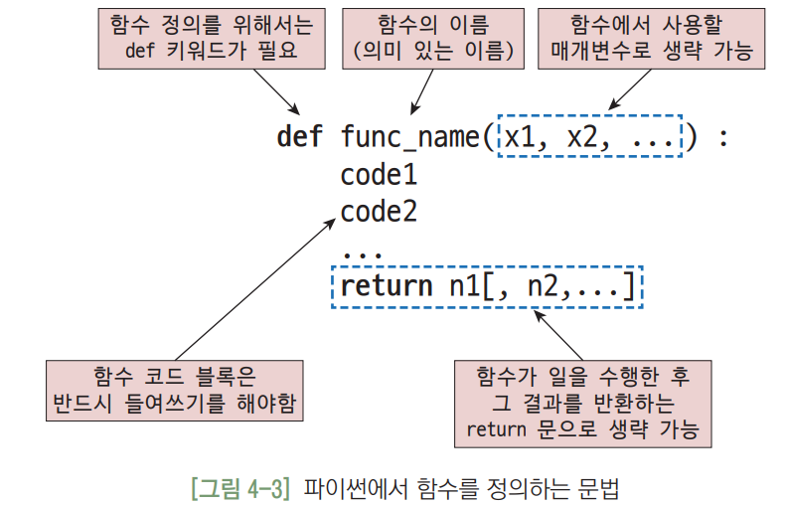

Slide 6

return문이 없는 간단한 코드로 함수를 정의하고 호출하기
코드 4-1 : 별표 출력을 위한 함수 정의와 호출
print_star_func.py
def print_star(): # 별표 출력을 위한 함수 정의 print('************************') print_star() # 별표 출력을 위한 함수 호출
실행결과
************************

Slide 7
코드 4-2 : 별표 출력을 위한 함수 정의와 반복 호출
print_star_4.py
def print_star(): print('************************') print_star() # 별표 출력함수 호출 1 print_star() # 별표 출력함수 호출 2 print_star() # 별표 출력함수 호출 3 print_star() # 별표 출력함수 호출 4
print_star()라는 함수는 어떤 일을 하도록 정의된 명령어들의 집합(혹은 블록)이며 이 집합은 외부에서 호출할 때마다 수행되는 것을 확인해 볼 수 있다.
실행결과
************************
************************
************************
************************

Slide 8
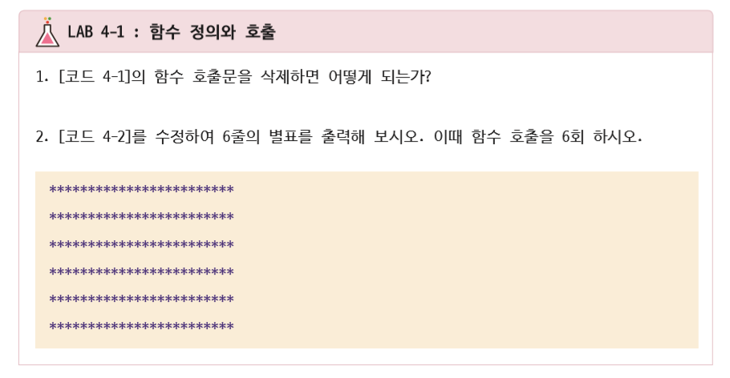

Slide 9
코드 4-3 : 3줄 별표 출력을 위한 함수 정의와 호출 방법
print_star3.py
def print_star3(): print('************************') print('************************') print('************************') print_star3() # 3줄의 별표가 출력됨 print_star3() # 3줄의 별표가 출력됨 print_star3() # 3줄의 별표가 출력됨
실행결과
************************
************************
************************
************************
************************
************************
************************
************************
************************

Slide 10
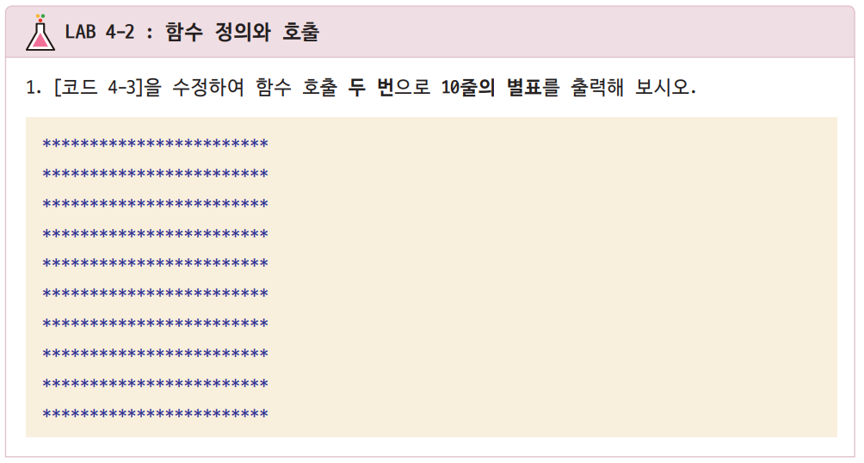

Slide 11
코드 4-4 : 별표 출력을 위한 함수 정의와 호출 방법의 수정
print_star_plus.py
def print_star(): # 별표 기호를 한 줄 출력함 print('************************') def print_plus(): # 더하기 기호를 한 줄 출력함 print('++++++++++++++++++++++++') print_star() # 별표 기호 출력 print_plus() # 더하기 기호 출력 print_star() print_plus()
한번 만들어진 함수는 다른 프로그램에서 재사용이 가능
프로그램 개발의 시간과 비용을 절약할 수 있다
실행결과
************************
++++++++++++++++++++++++
************************
++++++++++++++++++++++++

Slide 12
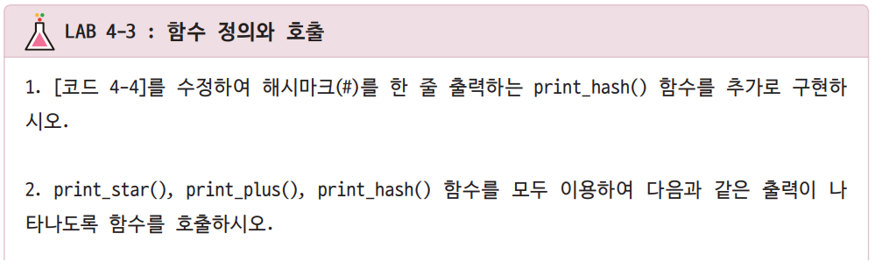
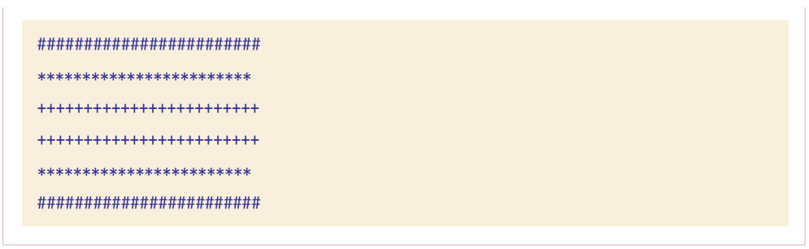

Slide 13
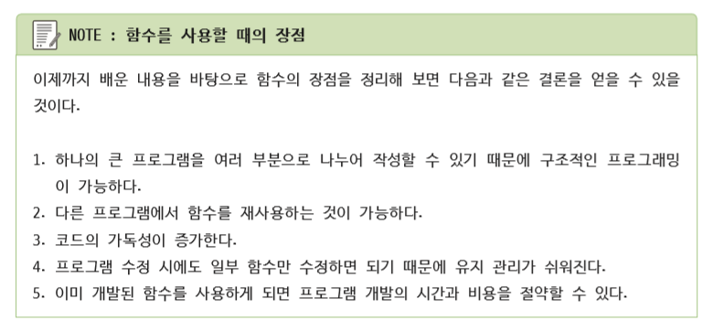

Slide 14
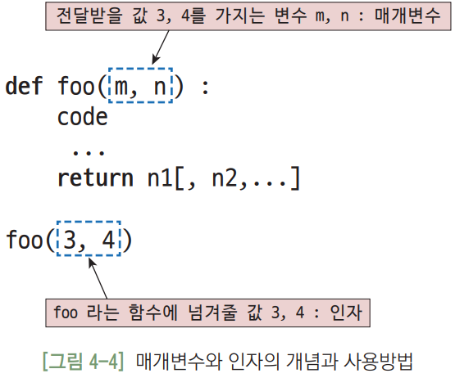
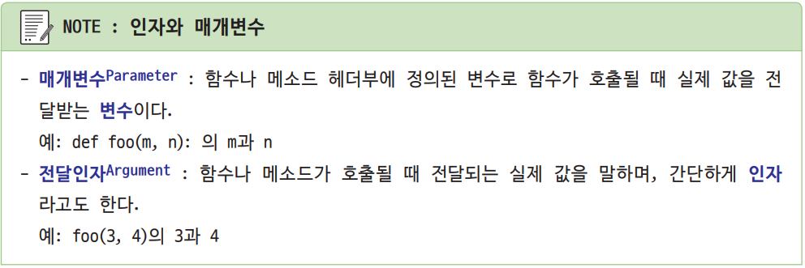
4.2 함수와 매개변수

Slide 15
def print_star(): print('************************’) print_star() # 별표 출력 1 print_star() # 별표 출력 2 print_star() # 별표 출력 3 print_star() # 별표 출력 4

Slide 16
코드 4-5 : 매개변수를 가진 별표 출력 함수와 인자를 이용한 호출
print_star_param.py
# 별표 출력을 매개변수 n번만큼 반복하는 프로그램 def print_star(n): for _ in range(n): print('************************') print_star(4) # 별표 출력을 위해 4라는 인자 값을 준다.
실행결과
************************
************************
************************
************************

Slide 17
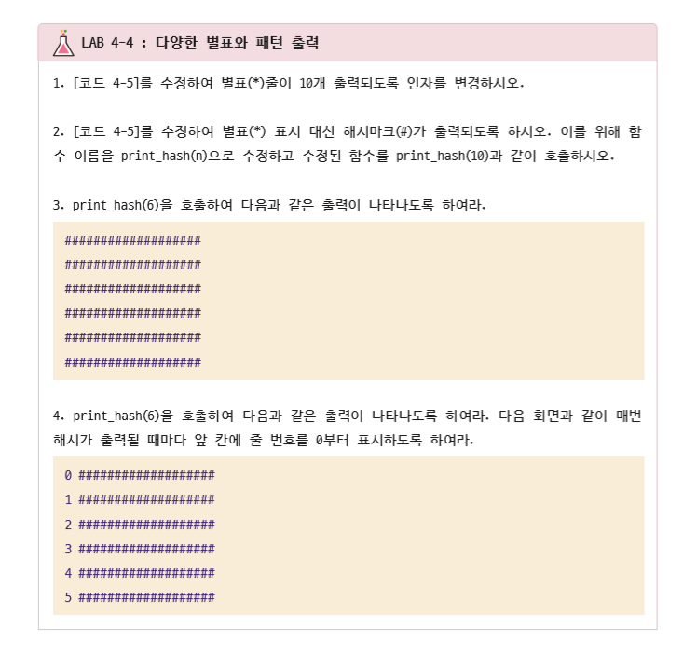

Slide 18
코드 4-6 : 매개변수를 사용하여 지정된 문자를 인자 값만큼 반복 출력하기
print_hello_n_times.py
def print_hello(n): # 매개변수를 이용한 반복 출력 print('Hello ' * n) print('Hello를 두 번 출력합니다.') print_hello(2) print('Hello를 세 번 출력합니다.') print_hello(3) print('Hello를 네 번 출력합니다.') print_hello(4)
인자가 2이면 Hello를 2회 출력
인자가 3이면 Hello를 3회 출력
인자가 4이면 Hello를 4회 출력
실행결과
Hello를 두 번 출력합니다.
Hello Hello
Hello를 세 번 출력합니다.
Hello Hello Hello
Hello를 네 번 출력합니다.
Hello Hello Hello Hello

Slide 19
코드 4-7 : 매개변수를 사용한 인자 값의 합계
sum_func.py
def print_sum(a, b): # 두 개의 매개변수를 가진 함수 result = a + b print(a, '과', b, '의 합은', result, '입니다.') print_sum(10, 20) print_sum(100, 200)
함수 호출시에 인자를 하나만 넣어주게 되면 함수에서 필요한 b라는 매개변수의 값이 없으므로 TypeError 메시지가 나타나며 실행되지 않음
이 경우 인자의 수가 일치하지 않음!!
print_sum(10) # 에러
실행결과
10 과 20 의 합은 30 입니다.
100 과 200 의 합은 300 입니다.
TypeError: print_sum() missing 1 required positional argument: 'b'

Slide 20
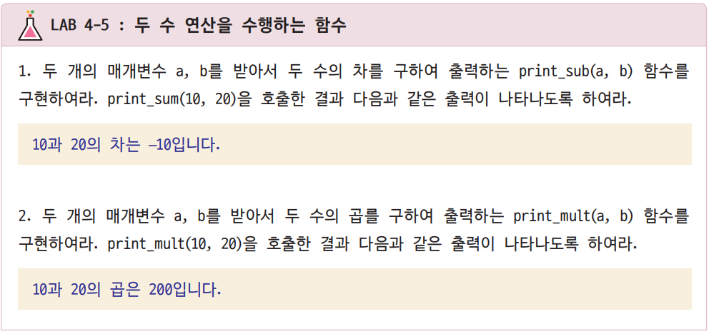
sub

Slide 21


4.3 매개변수를 활용한 2차 방정식의 근 구하기
[수식 4-1] x에 대한 2차 방정식
[수식 4-2] 2차 방정식의 근의 공식

Slide 22
코드 4-8 : 2차 방정식의 근을 구하는 기능
root_ex1.py
a = 1 b = 2 c = -8 # ( a * x^2 ) + ( b * x ) + c = 0 r1 = (-b + (b ** 2 - 4 * a * c) ** 0.5) / (2 * a) r2 = (-b - (b ** 2 - 4 * a * c) ** 0.5) / (2 * a) print('해는', r1, '또는', r2)
a(a != 0), b, c를 해당하는 값을 방정식에 맞게 입력
a, b, c에 해당하는 해를 변수 r1, r2에 저장하여 출력
실행결과
해는 2.0 또는 -4.0

Slide 23
변수 a, b, c의 값을 2, -6, -8로 바꾼 방정식의 해를 구하고 싶을 때
코드 4-9 : 2차 방정식의 근을 구하는 기능의 반복 사용
root_ex2.py
a = 1 b = 2 c = -8 # 근의 공식으로 해를 한 번 더 구한다.(반복되는 코드) r1 = (-b + (b ** 2 - 4 * a * c) ** 0.5) / (2 * a) r2 = (-b - (b ** 2 - 4 * a * c) ** 0.5) / (2 * a) print('해는', r1, '또는', r2) a = 2 b = -6 c = -8 # 근의 공식으로 해를 한 번 더 구한다.(반복되는 코드) r1 = (-b + (b ** 2 - 4 * a * c) ** 0.5) / (2 * a) r2 = (-b - (b ** 2 - 4 * a * c) ** 0.5) / (2 * a) print('해는', r1, '또는', r2)
실행결과
해는 2.0 또는 -4.0
해는 4.0 또는 -1.0

Slide 24
문제점
변수 a, b, c에 원하는 계수를 입력하고, 다시 r1, r2의 수식을 구해줘야 함
복사, 붙여 넣기를 한다 해도 코드가 중복되는 부분이 많고 불필요하게 긴 것을 한눈에 알 수 있다.

Slide 25
코드 4-10 : 2차 방정식의 근을 구하는 기능을 함수로 만들기
root_ex3.py
def print_root(a, b, c): r1 = (-b + (b ** 2 - 4 * a * c) ** 0.5) / (2 * a) r2 = (-b - (b ** 2 - 4 * a * c) ** 0.5) / (2 * a) print('해는', r1, '또는', r2) # 계수 값이 다른 2차 방정식의 해를 구함 print_root(1, 2, -8) print_root(2, -6, -8)
밖에서 넘겨준 계수 3개 a, b, c를 매개변수로 받고, 함수 몸체에 근의 공식 연산을 한 후, 결과 r1, r2를 출력하는 코드
코드가 훨씬 간결해지고, 사용하기 편리함
실행결과
해는 2.0 또는 -4.0
해는 4.0 또는 -1.0

Slide 26
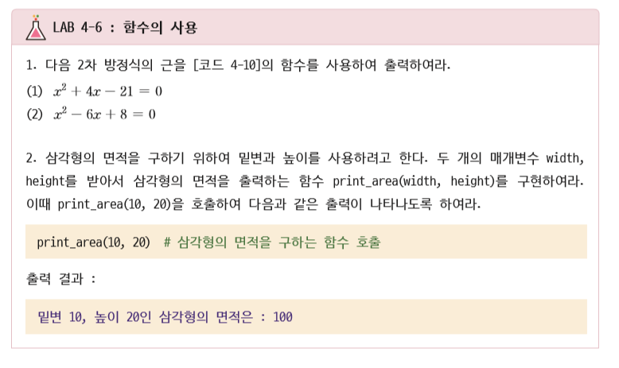

Slide 27
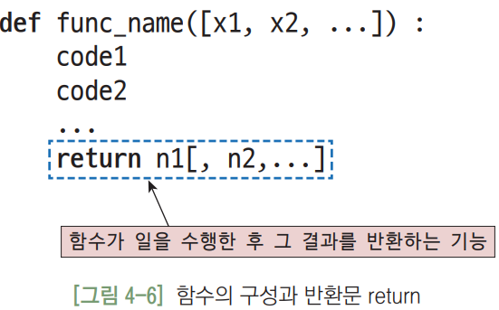
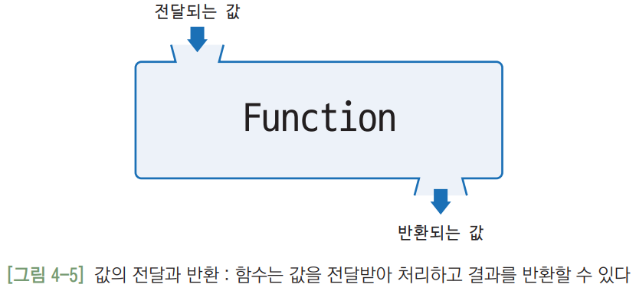
4.4 반환문 return

Slide 28
반환문 return
일반적으로 함수 내부는 블랙박스^{black box}라고 가정
함수의 내부는 특정한 코드를 가지고 있으며 주어진 일을 수행하고 결과를 반환할 수 있음
return 키워드를 사용하여 하나 이상의 값을 반환해 줄 수 있음

Slide 29
코드 4-11 : 두 값의 합을 반환하는 get_sum() 함수와 return 문의 사용
sum_with_return1.py
def get_sum(a, b): # 두 수의 합을 반환하는 함수 result = a + b return result # return 문을 사용하여 result를 반환 n1 = get_sum(10, 20) print('10과 20의 합 =', n1) n2 = get_sum(100, 200) print('100과 200의 합 =', n2)
실행결과
10과 20의 합 = 30
100과 200의 합 = 300

Slide 30
return을 이용하여 값을 반환할 때는 다음과 같이 return 키워드 다음에 수식을 입력하여 수식의 결과를 반환하는 것도 가능
코드 4-12 : 두 값의 합을 반환하는 get_sum() 함수와 return 문의 사용2
sum_with_return2.py
def get_sum(a, b): return a + b result = get_sum(100, 200) print('두 수의 합', result)
result = get_sum(100, 200) print('두 수의 합', result)
두가지 방법의 결과는 동일함
print('두 수의 합', get_sum(100, 200))

Slide 31
코드 4-13 : 두 개의 값을 튜플로 반환하는 방법과 전달받는 방법
root_func.py
def get_root(a, b, c): r1 = (-b + (b ** 2 - 4 * a * c) ** 0.5) / (2 * a) r2 = (-b - (b ** 2 - 4 * a * c) ** 0.5) / (2 * a) return r1, r2 # 함수 호출시 1, 2, -8 인자를 사용함 # result1, result2를 이용해서 결과 값을 반환 받는다. result1, result2 = get_root(1, 2, -8) print('해는', result1, '또는', result2)
두 근 r1, r2를 반환함
result1, result2가 r1, r2의 값을 받아온다
실행결과
해는 2.0 또는 –4.0

Slide 32
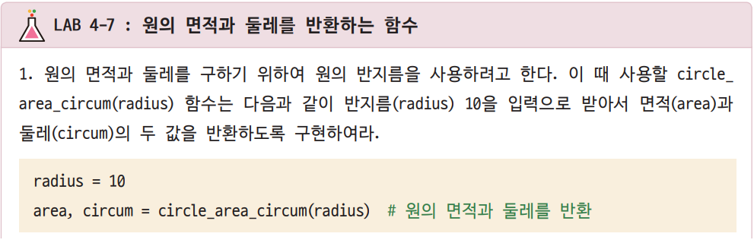
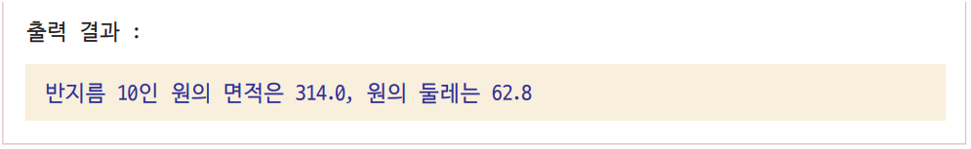

Slide 33
위의 코드에서는 계수 a, b, c를 매개변수로 받아서 근의 공식으로 해를 계산해 변수 r1, r2에 저장, return문으로 두 값을 반환
함수 외부에서는 함수 get_root를 호출해 그 해를 변수 result1, result2에 저장하여 출력
이와 같이 두 개 이상의 값을 반환하는 반환문을 다중 반환문^{multiple return statement}이라고 함
다중 반환문에서 쉼표로 구분되는 두 개의 값은 튜플 형으로 반환이 이루어짐

Slide 34
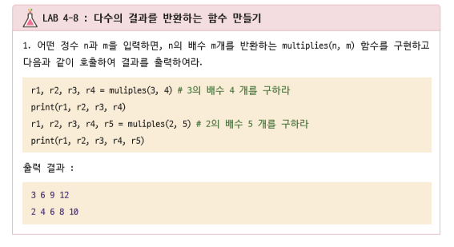

Slide 35
4.5 전역 변수
코드 4-14 : 매개변수를 사용하지 않고 외부 변수를 사용하는 경우
sum_func_global1.py
def print_sum(): result = a + b print('print_sum() 내부 :', a, '과', b, '의 합은', result, '입니다.') a = 10 # 전역변수 a b = 20 # 전역변수 b print_sum() result = a + b print('print_sum() 외부 :', a, '과', b, '의 합은', result, '입니다.')
전역변수^{global variable}
함수 바깥에서 선언되거나 전체 영역에서 사용 가능한 변수
실행결과
print_sum() 내부 : 10 과 20 의 합은 30 입니다.
print_sum() 외부 : 10 과 20 의 합은 30 입니다.

Slide 36
코드 4-15 : 함수 외부에서 정의된 값을 함수 내부에서 변경하는 경우
sum_func_global2.py
def print_sum(): a = 100 b = 200 result = a + b print('print_sum() 내부 :', a, '과', b, '의 합은', result, '입니다.') a = 10 b = 20 print_sum()
a
10
a
b
20
b
파이썬
스크립트 파일
print_sum() 함수
전역변수의 사용
[그림 4-8] 파이썬 스크립트 파일과 전역변수,
그리고 이 전역변수를 사용하는
print_sum() 함수
실행결과
print_sum() 내부 : 100 과 200 의 합은 300 입니다.

Slide 37
코드 4-16 : 함수 내부에서 값을 변경하고, 그 값을 외부에서 확인하기
sum_func_global3.py
def print_sum(): a = 100 b = 200 result = a + b print('print_sum() 내부 :', a, '과', b, '의 합은', result, '입니다.') a = 10 b = 20 print_sum() result = a + b print('print_sum() 외부 :', a, '과', b, '의 합은', result, '입니다.')
print_sum()을 수행한 다음 함수 외부에서 다시 한번 a와 b를 합하여 result에 대입하고 그 결과를 출력
100, 200을 참조하는 새로운
a, b 변수 생성
10, 20을 참조하는 a, b 변수 생성
실행결과
print_sum() 내부 : 100 과 200 의 합은 300 입니다.
print_sum() 외부 : 10 과 20 의 합은 30 입니다.

Slide 38
a, b가 10, 20을
참조함
a, b가 새 객체100, 200을 참조함
할당^{assign}
a = 100, b = 200
지역 변수local variable
참조reference
a
10
a
100
b
20
b
200
파이썬 스크립트 파일
print_sum() 함수
지역변수의 사용
[그림 4-9] 파이썬 스크립트 파일과 전역변수, 그리고 지역변수를 사용하는 print_sum() 함수. 이 함수 내부의 a, b는 지역변수가 참조하는 객체가 아닌 별개의 객체를 참조함

Slide 39
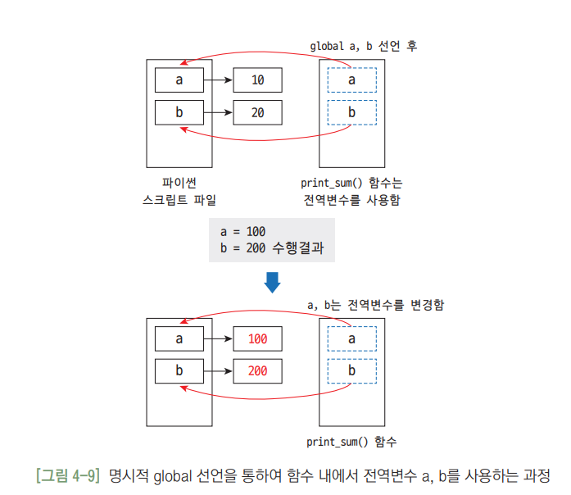
코드 4-17 : global 키워드를 사용한 전역변수의 참조 방법
sum_func_global4.py
def print_sum(): global a, b # a, b는 함수외부에서 선언된 a, b를 사용한다. a = 100 b = 200 result = a + b print('print_sum() 내부 :', a, '과', b, '의 합은', result, '입니다.') a = 10 b = 20 print_sum() result = a + b print('print_sum() 외부 :', a, '과', b, '의 합은', result, '입니다.')
global a = 100 # 문법 오류 발생
전역변수 a, b가 100, 200을 참조함
실행결과
print_sum() 내부 : 100 과 200 의 합은 300 입니다.
print_sum() 외부 : 100 과 200 의 합은 300 입니다.

Slide 40
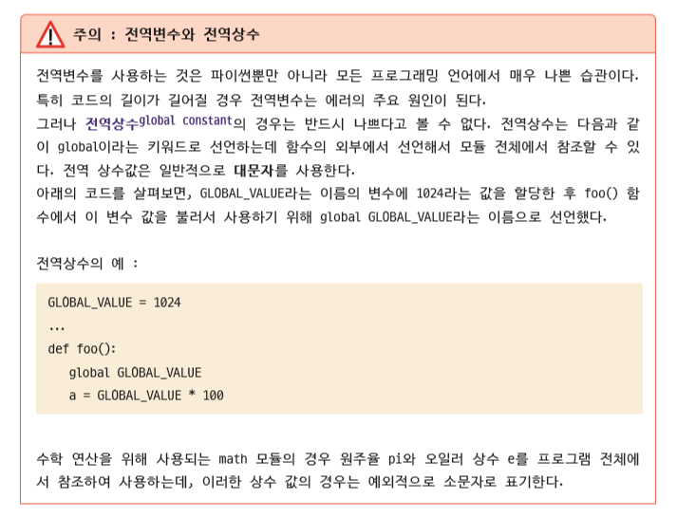

Slide 41
4.6 함수의 인자 전달 방식
코드 4-18 : 인자를 빠뜨린 호출
print_star_param_error.py
def print_star(n): # 인자를 필요로 함 for _ in range(n): print('************************') print_star() # 인자가 없으므로 에러 발생
코드 4-19 : 디폴트 값을 가지는 print_star() 함수
print_default_param.py
def print_star(n = 1): # 매개변수 n은 디폴트 값 1을 가짐 for _ in range(n): print('************************') print_star() # 인자가 없더라도 에러 없이 수행됨
TypeError: print_star() missing 1 required positional argument: 'n'
실행결과
************************

Slide 42
함수에 특정한 작업을 위임하기 위하여 정확한 인자를 넣어주는 것도 필요하지만 가끔씩은 위와 같은 에러를 예방하고, 좀 더 유연성 있는 작업을 위해서 디폴트 값을 사용하는 것이 편리할 때가 있음
이때 사용하는 것이 디폴트 매개변수default parameter
[코드 4-19]와 같이 매개변수에 = 1과 같이 디폴트 값을 할당

Slide 43
인자가 없이 호출해도 디폴트 값 1을 매개변수 n에 전달하므로 한 줄의 별표 라인이 정상적으로 출력됨
코드 4-19 : 디폴트 값을 가지는 print_star() 함수
print_default_param.py
def print_star(n = 1): # 매개변수 n은 디폴트 값 1을 가짐 for _ in range(n): print('************************') print_star() # 인자가 없더라도 에러 없이 수행됨
실행결과
************************

Slide 44
print_star() 함수 호출시 인자 2를 입력하게 되면 디폴트 값 1을 취하지 않고 인자 값 2를 n 값으로 가짐
이 경우 2개의 별표 줄을 출력
print_star(2) # 인자 값이 2이므로 디폴트 매개변수 n = 1은 수행되지 않음
print_star(2)의 실행 결과
************************
************************

Slide 45
두 개의 매개변수를 사용하는 div()라는 함수
두 번째 매개변수에 2라는 디폴트 값을 할당
코드 4-20 : 디폴트 인자를 1개 사용한 div() 함수
default_param1.py
def div(a, b = 2): return a / b print('div(4) =', div(4)) print('div(6, 3) =', div(6, 3))
실행결과
div(4) = 2.0
div(6, 3) = 2.0

Slide 46
다음과 같이 첫 번째 매개변수에 디폴트 값 2를 할당하고 두 번째 매개변수를 생략한다면?
에러메시지를 출력함
디폴트 매개변수는 전체 변수에 대해 모두 할당하거나 매개변수의 출현 순서상 뒤에 있는 변수부터 할당하여야 한다.
def div(a = 2, b): return a / b
SyntaxError: non-default argument follows default argument

Slide 47
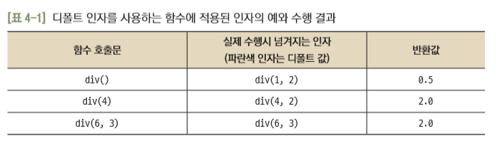
코드 4-21 : 매개변수에 디폴트 값을 2개 사용한 div() 함수
default_param2.py
def div(a = 1, b = 2): return a / b print('div() =', div()) # 인자가 없을 경우 div(1, 2)로 간주 print('div(4) =', div(4)) # div(4, 2)로 간주함 print('div(6, 3) =', div(6, 3))
실행결과
div() = 0.5
div(4) = 2.0
div(6, 3) = 2.0
[표 4-1] 디폴트 매개변수를 고려한 함수 호출과
실제 수행시 가지는 인자 값(파랑색 1, 2는 디폴트 인자로 함수호출시 빼먹을 경우 넘겨짐)

Slide 48
4.6.2 키워드 인자^{keyword argument}
코드 4-22 : 2차 방정식의 근을 구하는 함수와 함수 호출문
root_func.py
def get_root(a, b, c): r1 = (-b + (b ** 2 - 4 * a * c) ** 0.5) / (2 * a) r2 = (-b - (b ** 2 - 4 * a * c) ** 0.5) / (2 * a) return r1, r2 # 함수 호출시 인자를 1, 2, -8 인자를 사용함. # result1, result2를 이용해서 결과 값을 반환 받는다. result1, result2 = get_root(1, 2, -8) print('해는', result1, '또는', result2)
함수를 호출할 때 인자의 값만을 전달하는 것이 아니라 그 인자의 이름을 함께 명시하여 전달하는 방식
파이썬의 기본 인자 전달 방식을 위치 인자^{positional argument} 방식이라고 함
실행결과
해는 2.0 또는 -4.0

Slide 49
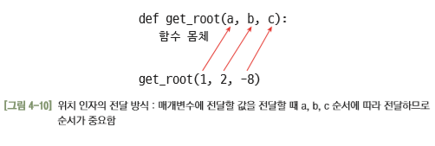
#함수 호출문
result1, result2 = get_root(-8, 2, 1) # 1, 2, -8을 인자로 줄 때와 그 결과가 다름
실행결과
해는 -0.25 또는 0.5

Slide 50
위치와 상관없이 키워드에 의해서 인자 값이 결정됨
result1, result2 = get_root(a = 1, b = 2, c = -8)
실행결과
해는 2.0 또는 -4.0
result1, result2 = get_root(a = 1, c = -8, b = 2)
위의 코드와 아래 코드는 그 결과가 동일하다,
키워드 인자를 사용하면 인자의 위치는 중요하지 않다
result1, result2 = get_root(c = -8, b = 2, a = 1)
실행결과
해는 2.0 또는 -4.0

Slide 51
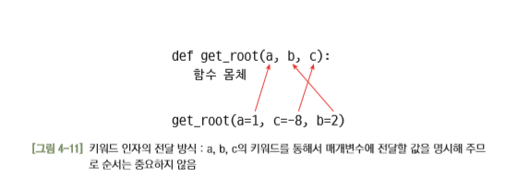
result1, result2 = get_root(c = -8, b = 2, 1)
키워드 인자와 위치 인자를 섞어서 사용할 적에는 반드시 위치인자가 먼저
나타나야 한다(위의 경우는 오류)
SyntaxError: positional argument follows keyword argument
result1, result2 = get_root(1, 2, c = -8)
키워드 인자와 위치 인자를 섞어서 사용할 적에 위치인자를 먼저 적어주면 된다

Slide 52
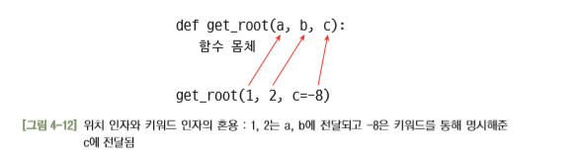
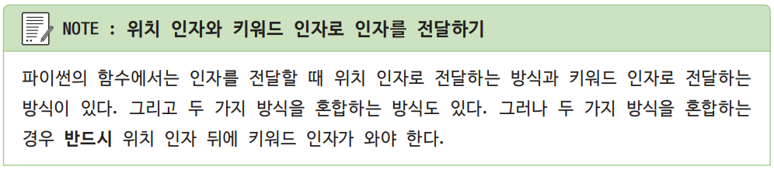

Slide 53
result1, result2 = get_root(1, -8, b = 2)
TypeError: get_root() got multiple values for argument 'b'
>>> def func(a, b, c) : ... print(a, b, c) ... >>> func(1, 2, 3) 1 2 3 >>> func(1, c=2, b=3) 1 3 2 >>> func(1, b=2, 3) SyntaxError: positional argument follows keyword argument

Slide 54
코드 4-23 : 직사각형과 원의 면적을 구하는 함수의 구현
areas_of_shapes.py
def func(shape, width=1, height=1, radius=1): if shape == 0 : # shape 값이 0이면 사각형의 면적을 반환 return width * height if shape == 1 : # shape 값이 1이면 원의 면적을 반환 return 3.14 * radius ** 2 print("rect area =", func(0, width=10, height=2)) print("circle area =", func(1, radius=5))
첫번째 인자의 값에 의해 반환값이 결정됨
실행결과
rect area = 20
circle area = 78.5

Slide 55
print("rect area =", func(0, radius=5))
위의 경우 func(0, radius=5)를 입력하였는데 첫 인자 0은 함수 내부에서 rect
shape을 의미함.
rect area = 1
따라서 문법적인 오류는 없으나 논리적인 문제점이 있음, 첫 매개변수가 0일 경우
디폴트 인자 width, heigh가 각각 1로 처리된 후 아래 문장
return width * height
이 실행되어 rect_area는 1이 됨
따라서 아래와 같이 수정할 것
print("circle area =", func(1, radius=5))

Slide 56
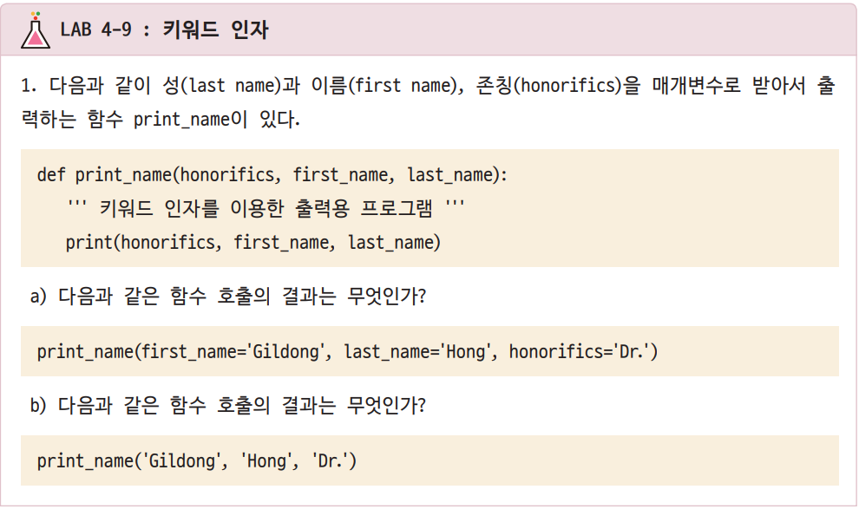

Slide 57
코드 4-24 : 인자를 하나 가지는 함수
arg_greet1.py
def greet1(name): print('안녕하세요', name, '씨') greet1('홍길동')
코드 4-25 : 인자를 2개 가지는 함수
arg_greet2.py
def greet2(name1, name2): print('안녕하세요', name1, '씨’) print('안녕하세요', name2, ‘씨’) greet2('홍길동', '홍길순')
실행결과
실행결과
안녕하세요 홍길동 씨
안녕하세요 홍길동 씨
안녕하세요 홍길순 씨
인자의 개수를 미리 알 수 없을 경우에는 어떻게 해야만 할까?

Slide 58
4.6.3 가변적인 인자전달
코드 4-26 : 가변 인자를 가지는 함수의 정의와 호출
arg_greet.py
def greet(*names): for name in names: print('안녕하세요', name, '씨') greet('홍길동', '양만춘', '이순신') # 인자가 3개 greet('James', 'Thomas') # 인자가 2개
인자의 수가 정해지지 않은
가변 인자^{arbitrary argument}
→별표(*)를 매개변수의
앞에 넣어 사용
가변적 인자는 튜플이나 리스트와 비슷하게 for - in문에서 사용가능
실행결과
안녕하세요 홍길동 씨
안녕하세요 양만춘 씨
안녕하세요 이순신 씨
안녕하세요 James 씨
안녕하세요 Thomas 씨

Slide 59
코드 4-27 : 가변 인자를 가지는 함수에서 len() 함수 활용
arg_foo.py
def foo(*args): print('인자의 개수:', len(args)) print('인자들 :', args) foo(10, 20, 30)
len() 함수를 이용하여 다음과 같이 가변적으로 전달된 인자의 개수를 출력하는 것도 가능
실행결과
인자의 개수: 3
인자들 : (10, 20, 30)

Slide 60
숫자의 합을 구하는 프로그램
sum_num() 함수에 전달될 인자의 개수를 미리 알 수 없는 경우, 가변인자를 받는 *numbers라는 매개변수를 사용하여 전체 인자를 튜플 형식으로 받을 수 있음
코드 4-28 : 가변 인자를 가지는 함수를 이용한 합계 구하기
arg_sum_nums.py
def sum_nums(*numbers): result = 0 for n in numbers: result += n return result print(sum_nums(10, 20, 30)) # 10, 20, 30 인자들의 합을 출력 print(sum_nums(10, 20, 30, 40, 50)) # 10, 20, 30, 40, 50 인자들의 합을 출력
실행결과
60
150

Slide 61
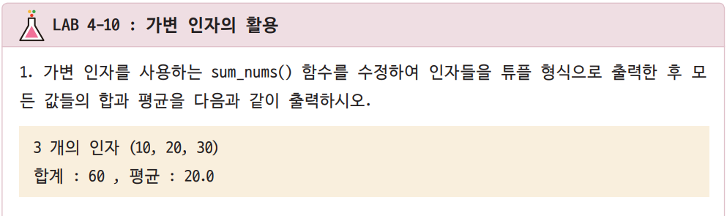
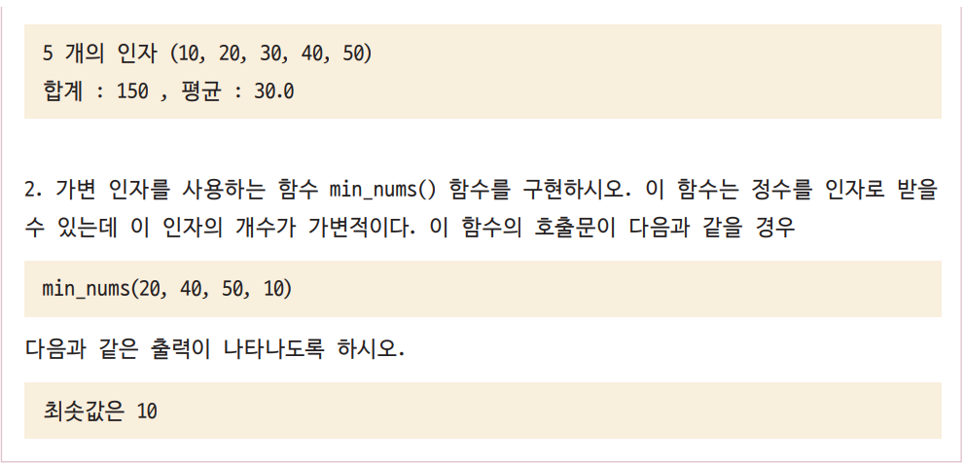

Slide 62
4.7 재귀함수
재귀함수^{recursion}란 함수 내부에서 자기 자신을 호출하는 함수를 말함
절차적 기법으로 해결하기 어려운 문제를 직관적이고 간단하게 해결 가능

Slide 63
함수 factorial()은 n! = n * (n-1)! 이라는 정의에 맞게 다음과 같이 다시 정의가 가능함
코드 4-29 : 재귀함수를 이용하여 정의한 팩토리얼
factorial_recursion.py
def factorial(n): # n!의 재귀적 구현 if n <= 1 : # 종료조건이 반드시 필요하다 return 1 else : return n * factorial(n-1) # n * (n-1)! 정의에 따른 구현 n = 5 print('{}! = {}'.format(n, factorial(n)))
실행결과
5! = 120

Slide 64

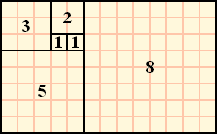
피보나치 수
피보나치 수열의 첫번째 항 F₀은 0이고, F₁은 1이며, F_{n}은 다음과 같이 정의된다.
이 정의에 따르면 피보나치 수열은 다음과 같다
0, 1, 1, 2, 3, 5, 8, 13, 21,...
출처:위키백과

Slide 65
코드 4-30 : 재귀함수를 이용하여 정의한 피보나치 수열
fibonacci_recursion.py
def fibonacci(n): # 피보나치 함수의 재귀적 구현 if n <= 1: # 피보나치 함수의 종료조건 return n else: return(fibonacci(n-1) + fibonacci(n-2)) # F_n = F_(n-1) + F_(n-2) nterms = int(input("몇 개의 피보나치수를 원하세요? ")) # 음수일 경우 피보나치 수를 구할 수 없음. if nterms <= 0: print("오류 : 양수를 입력하세요.") else: print("Fibonacci 수열: ", end='') for i in range(nterms): print(fibonacci(i), end=' ')
실행결과
몇 개의 피보나치수를 원하세요? 10
Fibonacci 수열: 0 1 1 2 3 5 8 13 21 34

Slide 66
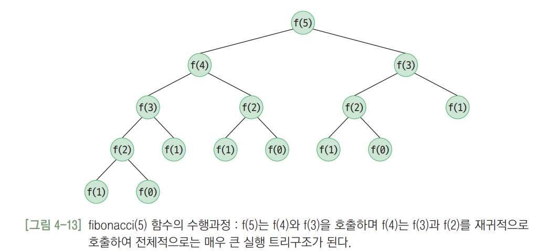

Slide 67
4.8 입력함수와 출력함수
input() 함수
사용자로부터 입력을 받기 위한 함수
코드 4-31 : input() 입력함수를 사용한 name의 입력 방법
input_name1.py
print('Enter your name : ') name = input() # 사용자의 키보드 입력 값을 name이 참조함 print('Hello', name, '!')
실행결과
Enter your name :
Hello Hong GilDong !
Hong GilDong

Slide 68
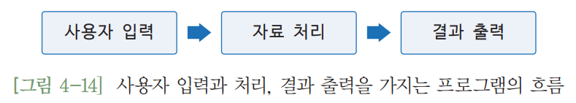
코드 4-32 : 문자열을 이용한 input 입력함수의 사용법
input_name2.py
name = input('Enter your name : ') print('Hello', name, '!')
실행결과
Enter your name : Hong GilDong
Hello Hong GilDong !

Slide 69
4.8.1 input() 함수와 int() 함수
대화창 실습 : 정수형과 문자열형의 덧셈, 서로 다른 자료형의 덧셈
>>> 100 + 1 # 정수의 덧셈으로 수+수 101 >>> '100' + '1' # 문자열의 덧셈으로 문자열+문자열 연산을 통해 문자를 연결 '1001’ >>> '100' + 1 # 문자열과 정수의 덧셈(오류 발생) Traceback (most recent call last): File "<stdin>", line 1, in <module> TypeError: must be str, not int

Slide 70
대화창 실습 : int() 함수와 float(), str() 함수를 이용한 문자열의 변환
>>> int('100') + 1 # 문자열 '100＇의 덧셈을 위해 정수(int)로 변환 101 >>> float('100') + 1 # 문자열 '100'을 덧셈을 위해 실수(float)로 변환 101.0 >>> '100' + str(1) # 문자열 덧셈을 위해서 1을 문자열 ‘1’로 변환 '1001'
대화창 실습 : 대화형 모드를 통한 input()과 int() 함수
>>> num1 = int(input("숫자를 입력하세요: ")) 숫자를 입력하세요: 100 >>> num2 = int(input("숫자를 입력하세요: ")) 숫자를 입력하세요: 200 >>> num3 = num1 + num2 >>> print("두 수의 합은", num3, "입니다.") 두 수의 합은 300 입니다.
int() 함수로 감싸야 정수값이 됨
int() 함수로 감싸야 정수값이 됨

Slide 71
‘100’이라는 문자형을 정수 100으로 변환할 수 있는 방법은?
int() 함수를 이용하여 괄호 안의 문자열을 정수형으로 변환하기
int() 함수 대신에 float() 함수를 사용하면 실수 값으로 변환할 수 있다
대화창 실습 : int() 함수와 float() 함수를 이용한 문자열의 변환
>>> int('100') + 1 101 >> float('100') + 1 101.0

Slide 72
한꺼번에 여러 개의 입력 값 받기
이를 위해서는 앞에서 배운 split() 메소드를 사용하여 입력된 문자를 공백 단위로 나누어주는 작업이 필요
대화창 실습 : input() 함수와 공백 구분자를 사용한 split() 메소드
>>> s1, s2 = input('문자열 2개를 입력하세요: ').split() 문자열 2개를 입력하세요: Hello Python >>> s1 'Hello' >>> s2 'Python'
공백으로 구분하여 입력함

Slide 73
정수형 다중 입력과 문자열 다중입력과의 차이점은 각 변수에 문자열을 할당한 뒤 int() 함수를 이용해서 정수형으로 형 변환을 해야 함
대화창 실습 : 공백 구분자를 사용한 input() 함수 실습
>>> num1, num2, num3 = input('세 정수를 입력하세요: ').split() 세 정수를 입력하세요: 100 200 300 >>> num1, num2, num3 = int(num1), int(num2), int(num3) >>> num1, num2, num3 (100, 200, 300)
대화창 실습 : TIP으로 다음과 같은 방법도 가능(10장의 내용)
>>> num1, num2, num3 = map(int, input('세 정수를 입력하세요: ').split()) 세 정수를 입력하세요: 100 200 300 >>> num1, num2, num3 (100, 200, 300)

Slide 74
split() 메소드의 디폴트 구분자^{separator}인 공백 대신 쉼표를 사용
대화창 실습 : 공백 구분자를 사용한 input() 함수 실습
>>> num1, num2, num3 = input('세 정수를 ,로 구분하여 입력하세요: ').split(',') 세 정수를 ,로 구분하여 입력하세요: 100,200,300 >>> num1, num2, num3 = int(num1), int(num2), int(num3) >>> num1, num2, num3 (100, 200, 300)

Slide 75
4.8.2 여러가지 문자열 처리 메소드
대화창 실습 : 여러가지 문자열 메소드
>>> 'hello'.upper() 'HELLO' >>> 'HELLO'.lower() ‘hello' >>> 'Guido van Rossum’.split() [‘Guido’, ‘van', 'Rossum'] >>> 'Apple,Banana,Orange'.split(',') ['Apple', 'Banana', 'Orange'] >>> 'Apple|Banana|Orange|Kiwi'.split('|') ['Apple', 'Banana', 'Orange', 'Kiwi']
구분자^{separator}
한 문자열을 하나 이상의 개별 문자열로 나누는 문자
디폴트 구분자는 공백
구분자로 쉼표를 사용
구분자로 세로바를 사용

Slide 76
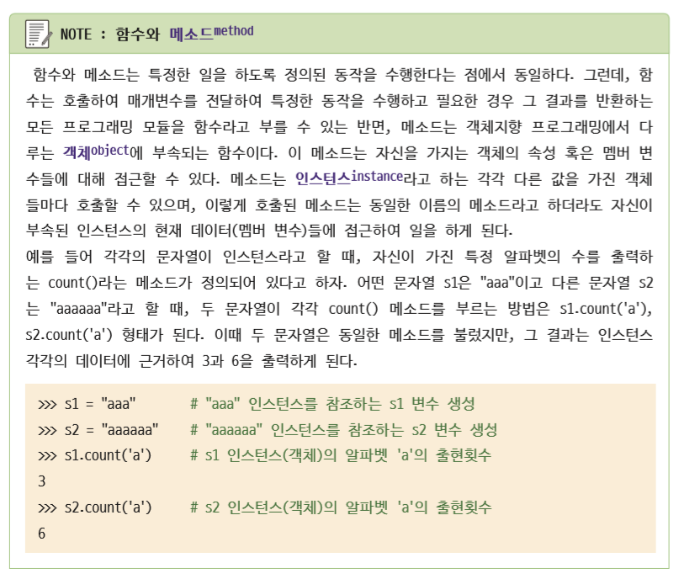

Slide 77
함수와 메소드^{method}
함수와 메소드는 특정한 일을 하도록 정의된 동작을 수행한다는 점에서 동일함
함수 - 호출될때 매개변수를 전달받아(생략가능) 특정한 동작을 수행하고 필요한 경우 그 결과를 반환하는 모든 프로그래밍 모듈
메소드 - 객체지향 프로그래밍에서 다루는 객체^{object}에 부속되는 함수
메소드는 인스턴스^{instance}라고 하는 각각 다른 값을 가진 객체들마다 호출할 수 있음
9장에서 상세히 다루게 됨

Slide 78
템플릿 문자열^{template string} 혹은 베이스 문자열^{base string}
코드를 대화창에 입력할 때 사용되는 문자열
출력 메소드 format을 호출하는 문자열
플레이스홀더^{placehoder}
인자의 출력을 목적으로 사용되는 중괄호

Slide 79
대화창 실습 : format() 메소드와 플레이스홀더의 인덱스
>>> '{} Python!'.format('Hello') 'Hello Python!' >>> '{} Python!'.format('Hi') 'Hi Python!'
플레이스 홀더에 들어갈 내용
플레이스 홀더
>>> '{0} Python!'.format('Hello’) 'Hello Python!'
베이스 문자열, 템플릿 문자열
대화창 실습 : format() 메소드와 플레이스홀더
>>> 'I like {} and {}'.format('Python', 'Java’) 'I like Python and Java’ >>> 'I like {0} and {1}'.format('Python', 'Java’) 'I like Python and Java'
인덱스에 따라 Python, Java가 각각 들어감

Slide 80
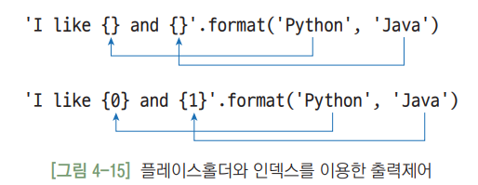
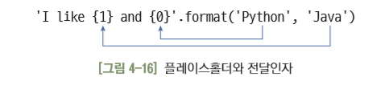
플레이스홀더 내에 필요한 정수 값(인덱스)을 할당하여 출력 순서를 제어할 수 있다(디폴트로 0, 1, .. 이 할당됨)

Slide 81
{0}, {1}, {2}와 같이 플레이스홀더의 번호를 이용하여 다양한 출력을 할 수 있다
플레이스홀더에는 문자열뿐만 아니라 100, 200과 같은 정수형이나 실수형등 임의의 자료형도 올 수 있음
대화창 실습 : format() 메소드와 플레이스홀더의 인덱스
>>> 'I like {1} and {0}'.format('Python', 'Java’) 'I like Java and Python'

Slide 82
인덱스를 중복할 수 있음
대화창 실습 : format() 메소드와 플레이스홀더의 인덱스 사용법
>>> '{0}, {0}, {0}! Python'.format('Hello') 'Hello, Hello, Hello! Python' >>> '{0}, {0}, {0}! Python'.format('Hello', 'Hi') 'Hello, Hello, Hello! Python' >>> '{0} {1}, {0} {1}, {0} {1}!'.format('Hello', ‘Python') 'Hello Python, Hello Python, Hello Python!' >>> '{0} {1}, {0} {1}, {0} {1}!'.format(100, 200) ‘100 200, 100 200, 100 200!’

Slide 83
format() 내부에는 문자열 리터럴 뿐만 아니라 다음과 같이 변수나 객체를 넣을 수 있음
대화창 실습 : 플레이스홀더 내의 객체 출력
>>> greet = 'Hello' >>> '{} World!'.format(greet) 'Hello World!'
코드 4-33 : 플레이스홀더와 format() 메소드의 사용
print_format1.py
name = 'Hong GilDong‘ print('My Name is {}!'.format(name))
실행결과
My Name is Hong GilDong!

Slide 84
코드 4-34 : 플레이스홀더와 format() 메소드의 사용
print_format2.py
name = input('당신의 이름을 입력해주세요 : ') age = input('나이를 입력해주세요 : ') job = input('직업을 입력해주세요 : ') print('당신의 이름은 {}, 나이는 {}살, 직업은 {}입니다.'.format(name, age, job))
실행결과
당신의 이름을 입력해주세요 : 김철수
나이를 입력해주세요 : 21
직업을 입력해주세요 : 학생
당신의 이름은 김철수, 나이는 21살, 직업은 학생입니다.

Slide 85
print() 함수 내부에 있는 {}의 의미는 {}가 있는 곳에 format() 함수의 인자 값 name을 출력하라는 뜻
사용자의 이름과 나이를 입력으로 받아서 name, age라는 이름의 변수에 저장한 후 format() 메소드를 이용하여 출력이 가능
문자열의 format() 메소드를 사용해 {} 필드에 각각 이름(name)과 나이(age), 직업(job)이 위치하도록 문자열 포매팅을 함
format() 메소드를 사용하지 않는다면 출력문은 복잡한 형태로 나타남. 이 경우 쉼표가 너무 많고 따옴표도 많아서 코드를 읽기도 힘들고 오류가 날 가능성도 매우 높다
print('당신의 이름은', name, '나이는', age, '살, 직업은', job, '입니다.')

Slide 86
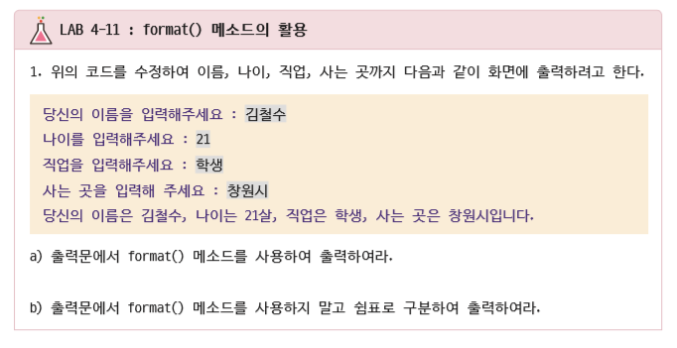

Slide 87
4.9 고급 format() 메소드
문자열 포매팅을 더욱더 세밀하게 하기 위하여 format() 메소드의 고급 기능에 대하여 알아보기
format() 메소드는 플레이스홀더 내에 콜론(:)을 찍고 출력의 크기와 형식 지정을 할 수 있다

Slide 88
대화창 실습 : 정수 표현을 위한 기본 포매팅
>>> for i in range(2, 15, 2): .... print('{0} {1} {2}'.format(i, i*i, i*i*i)) .... 2 4 8 4 16 64 6 36 216 8 64 512 10 100 1000 12 144 1728 14 196 2744
별도의 정렬기능이 없음
보기 불편한 출력

Slide 89
대화창 실습 : 출력 간의 크기 지정을 통한 정수 포매팅
>>> for i in range(2, 15, 2): .... print('{0:3d} {1:4d} {2:5d}'.format(i, i*i, i*i*i)) .... 2 4 8 4 16 64 6 36 216 8 64 512 10 100 1000 12 144 1728 14 196 2744
출력 칸 수 지정과 오른쪽 정렬기능이 있음
오른쪽으로 정렬된 보기 좋은 출력

Slide 90
대화창 실습 : 소수점 아래 자리수를 조절하는 실수 포매팅
>>> print('소수점 두 자리로 표현한 원주율 = {0:10.2f}'.format(3.1415926)) 소수점 두 자리로 표현한 원주율 = 3.14 >>> print('소수점 세 자리로 표현한 원주율 = {0:10.3f}'.format(3.1415926)) 소수점 세 자리로 표현한 원주율 = 3.142 >>> print('소수점 네 자리로 표현한 원주율 = {0:10.4f}'.format(3.1415926)) 소수점 네 자리로 표현한 원주율 = 3.1416

Slide 91
‘{0:10.3f}’.format(3.1415926)
‘{0:10.4f}’.format(3.1415926)
소수점 아래 3칸
소수점 아래 4칸
전체 10칸
전체 10칸
3
.
1
4
2
3
.
1
4
1
6
[그림 4-19] {0:10.3f}과 {0:10.4f} 포맷팅 출력의 예
대화창 실습 : 실수 표현을 위한 포매팅에서 소수점
>>> print('1/3은 {:.3f}'.format(1/3)) # 소수점 아래 출력만 지정 1/3은 0.333
대화창 실습 : 1000 단위 쉼표 출력방법
>>> print('{:,}'.format(1234567890)) # 1000단위 쉼표 출력 1,234,567,890

Slide 92
플레이스홀더에 출력을 할 때는 key=value와 같이 키와 값을 인자로 넘겨주고 이 키를 이용한 출력도 가능
부산시의 위도 35.17N와 경도 129.07E를 출력하는 경우
순서에 상관없이 키와 값 형식으로 입력된 정보가 유지되기만 하면 정상적인 출력을 얻을 수 있다
대화창 실습 : 플레이스홀더 내에 키-값 형식으로 인자를 전달하는 방법
>>> print('위도 : {0}, 경도: {1}'.format('35.17N', '129.07E')) 위도 : 35.17N, 경도: 129.07E >>> print('위도 : {lat}, 경도: {long}'.format(lat='35.17N', long='129.07E')) 위도 : 35.17N, 경도: 129.07E >>> print('위도 : {lat}, 경도: {long}'.format(long='129.07E', lat='35.17N')) 위도 : 35.17N, 경도: 129.07E
키워드 인자와 유사
키워드 인자와 유사

Slide 93
4.10 문자열의 다양한 메소드
특정한 객체 유형에 적용할 수 있는 기능을 메소드^{method}라고 부름
문자열 자료형의 함수(메소드) - format()
파싱을 위한 parse(), capitalize(), casefold(), count(), endswith(), expandtabs(), encode(), find(), index(), isalnum(), isdecimal() 등

Slide 94
대화창 실습 : 문자열의 다양한 메소드
>>> 'abc'.upper() # 대문자로 만든다. 'ABC' >>> 'ABC'.lower() # 소문자로 만든다. 'abc' >>> 'hobby'.count('h') # ‘h’ 문자가 나타나는 횟수를 구한다. 1 >>> 'hobby'.count('b') # ‘b’ 문자가 나타나는 횟수를 구한다. 2 >>> 'hobby'.find('h') # 'h' 문자의 위치를 반환한다. 0 >>> 'hobby'.find('b') # 'b' 문자의 위치를 반환한다. 2

Slide 95
upper() : 해당 문자열을 대문자로 변환
lower() : 해당 문자열을 소문자로 변환
count() : 매개변수로 넘어온 문자와 동일한 문자가 해당 문자열 내에 몇 번 등장하는지 그 횟수를 반환
find() : 매개변수로 넘어온 문자와 동일한 문자가 문자열에서 어디에서 있는지 그 인덱스를 반환

Slide 96
대화창 실습 : 문자열의 메소드 실습
>>> ','.join('ABCD') 'A,B,C,D' >>> ' hello '.rstrip() # 오른쪽 공백 지우기 ' hello' >>> ' hello '.lstrip() # 왼쪽 공백 지우기 'hello ' >>> ' hello '.strip() # 공백 지우기 'hello' >>> s1 = 'Long live the King!' >>> s1.replace('King', 'Queen’) # 문자열 교환 'Long live the Queen!' >>> s1.title() # 타이틀 문자열로 변환 'Long Live The King!' >>> s1.capitalize() # 첫 문자만 대문자로 변환 'Long live the king!' >>> s2 = "X:Y:Z" >>> s2.split(':') # :를 구분자로 하여 s2 문자를 리스트로 분리함 ['X', 'Y', 'Z'] >>> 'Hello ' + 'Python!' # + 연산자를 이용하여 문자를 연결함 'Hello Python!'
구분자^{separator}
한 문자열을 하나 이상의 개별 문자열로 나누는 문자
여기서는 콜론 문자가 구분자임

Slide 97
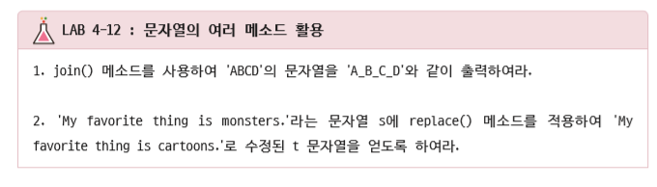

Slide 98
join() : 매개변수로 넘어온 문자열을 해당 문자를 구분자로 나누어서 반환
rstrip() : 해당 문자열 오른쪽 끝에 있는 공백을 제거해 반환
lstrip() : 해당 문자열의 왼쪽 끝에 있는 공백 제거해 반환
strip() : 해당 문자열의 양쪽 끝에 있는 공백을 제거해 반환
replace() : 해당 문자열 내에서 교환하고 싶은 문자열과 교환할 문자열을 각각 매개변수로 받아 원하는 문자열로 교환해 반환
split() : 매개변수로 받은 문자를 구분자로 해당 문자열을 분리시켜 리스트로 반환

Slide 99
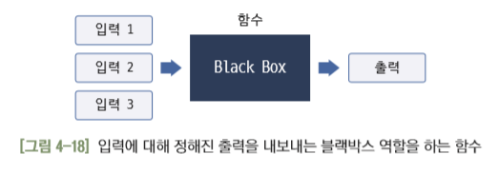
4.11 내장함수
프로그래밍에서 함수는 흔히 블랙박스^{black box}라는 비유를 함
함수를 호출하는 사용자는 제대로 된 입력 값을 주고 그 결과인 출력(결과 값)을 사용만 하면 되기 때문

Slide 100
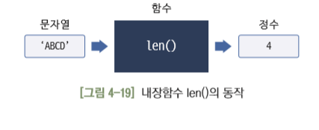
len() 함수가 어떤 값을 반환하는지 알고 있기 때문에 자세한 동작 과정을 몰라도 사용함
print() 함수, input() 함수도 이런 함수에 속함
파이썬에서 기본으로 구현되어 있어 제공하는 함수를 파이썬의 내장함수^{built-in function}라고 한다

Slide 101
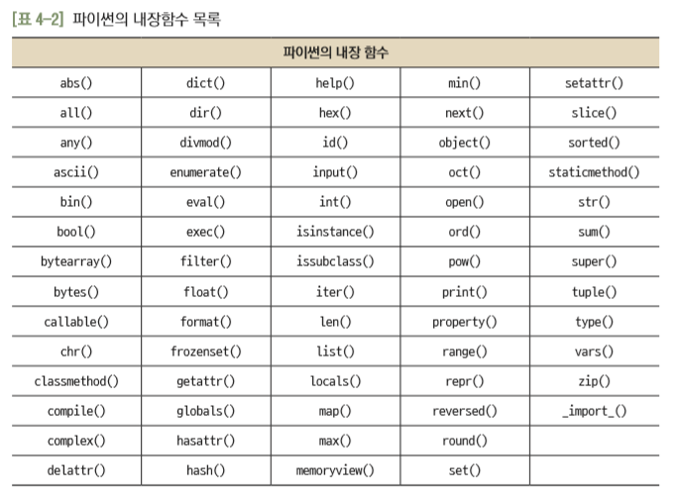

Slide 102
대화창 실습 : 대화형 모드를 통한 여러 가지 내장 함수 실습
>>> abs(-100) # 절대값을 반환하는 함수 100 >>> min(200, 100, 300, 400) # 여러 원소들 중 최솟값을 반환하는 함수 100 >>> max(200, 100, 300, 400) # 여러 원소들 중 최댓값을 반환하는 함수 400 >>> str1 = "FOO" # "Foo" 혹은 'FOO' 형식으로 문자열 객체를 생성함 >>> len(str1) # 문자열의 길이를 반환 3 >>> eval("100+200+300") # 문자열을 수치값과 연산자로 변환하여 평가 600 >>> sorted("EABFD") # 문자열을 정렬 ['A', 'B', 'D', 'E', 'F'] >>> list = [200, 100, 300, 400] >>> sorted(list) [100, 200, 300, 400] >>> sorted(list, reverse=True) [400, 300, 200, 100]

Slide 103
abs() 함수는 –100이라는 정수를 입력 받아서 그 절댓값인 100을 반환
min() 함수는 200, 100, 300, 400 의 값을 가지는 정수들 중에서 가장 작은 값을 반환
max() 함수는 200, 100, 300, 400 의 값을 가지는 정수들 중에서 가장 큰 값을 반환
id() 함수는 “FOO”라는 문자열이 저장된 변수 str1의 identity를
type() 함수는 해당 변수의 자료형을 반환
len() 함수는 변수 str1에 저장된 문자열의 길이를 반환
eval() 함수는 문자열을 받아와 해당 문자열의 내용을 수식화해서 평가(evaluate)한 다음 평가한 값을 반환
sorted() 함수는 문자열을 받아와 해당 문자열을 구성하는 문자들을 알파벳순으로 정렬해 반환

Slide 104
파이썬은 객체지향 프로그래밍 언어object oriented programming language
다양한 속성과 기능을 가진 객체들이 프로그램을 구성하는 패러다임이 객체지향 언어의 핵심
파이썬의 객체는 다른 객체와 구별되는 고유한 식별값^{identity}을 가지고 있으며 id() 함수는 이 객체의 식별 값을 정수형으로 반환

Slide 105
대화창 실습 : 대화형 모드를 통한 id() 함수 실습
>>> a_str = "Hello Python!" >>> id(a_str) 4549938992 >>> n = 300 >>> id(n) 4549735536

Slide 106
type() 함수는 객체의 자료형을 반환
대화창 실습 : 여러가지 자료형에 대한 type() 함수의 적용
>>> type(123) <class 'int'> >>> type('Hello String!') <class 'str'> >>> type(120.3) <class 'float'> >>> type([100, 300, 600]) <class 'list'>

Slide 107
인자로 들어온 string 값을 그대로 파이썬 인터프리터가 실행하여 그 결과를 출력하는 eval() 함수
eval() 함수는 스크립트 자체를 수행하는 등 기능이 매우 강력
시스템의 명령을 직접 호출하여 파이썬이 수행되는 시스템의 모든 파일의 정보를 얻거나 파일을 삭제하는 등의 기능까지 수행할 수 있으므로 주의해서 사용할 것
대화창 실습 : 수식을 가진 문자열과 eval() 함수
>>> eval('10 + 20＇) # 10 + 20 문장을 파이썬 번역기가 수행함 30 >>> eval('(5 * 20) / 2’) # (5 * 20) / 2 문장을 파이썬 번역기가 수행함 50.0 >>> chr(65) # 유니코드 값 65는 알파벳 'A'이며, chr() 함수는 이를 반환함 'A’ >>> ord('A') # 알파벳 'A'의 유니코드 값 65를 반환함 65

Slide 108

Questions?

